Slide 1
المجال : مهارات الاستقلالية الهدف : يذهب إلى حمامات النساء أو حمامات الرجال حسب جنسه
مقدم الهدف: نوره الخليفي

Slide 2
المراجعة: أ/ عفاف الكربي | الإعداد : نوره الخليفي | يذهب إلى حمامات النساء أو حمامات الرجال حسب جنسه رقم الهدف :(517) | الهدف
الفئة العمرية: 5-6 | مستوى الشدة: بسيطة | فئة الإعاقة : الاعاقة الذهنية | بيانات الهدف
قصة مركز التسوق . طلبت الام من حمد أن يستعد لذهاب إلى مركز التسوق. فرح حمد فهو يحب ان يذهب إلى منطقة اللعاب في مركز التسوق. بعدَ مضي ساعتينِ .. طلب حمد من امه ان يذهب إلى الحمام قالت الام تذكر يا حمد ما هي اشاره حمام الرجال؟ رد حمد : إشارة تشبهني مثلني انا رجل. قالت الام: احسنت اذهب مع ابيك إلى حمام الرجال. |  |  | كتاب الطالب

Slide 3
يذهب إلى حمامات النساء أو حمامات الرجال حسب جنسه | الهدف
انشطه مهارية | المكونات
اولاً: نشاط تحفيزي : قبل البدء في الهدف تهيئة الاطفال بوقوف على خط مستقيم تقوم المعلمة بوضع بطاقه إشارة حمام النساء واشاره حمام الرجال والطلب من كل طالب الذهاب إلى الإشارة التي تمثل جنسه.

Slide 4
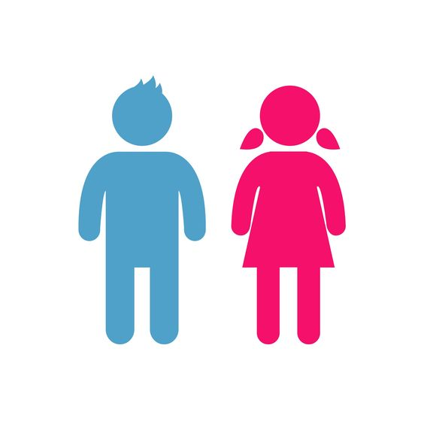
النشاط الفنى :- طباعة إشارة حمام الرجال والنساء والطلب من الطالب اختيار الاشاره التي تمثل جنسة ومن ثم يقوم بتزين الإشارة بمواد قابلة لإعادة التدوير. النشاط الرياضي: لعبة التطابق على الحائط: إعطاء كل طالب إشارة حمام الرجال والنساء تقوم المعلمة بلزق إشارة حمام الرجال والنساء على الحائط. ومن ثم يبدا السباق لكي يلزق الطالب إشارة حمام الرجال والنساء في الحائط. النشاط الموسيقى: | دليل للمعلم
التدريب على الهدف في المنزل. | الواجب المنزلي
مجموعة على الأيباد. | تمارين الكترونية
جيد : أن يذهب إلى حمامات النساء أو حمامات الرجال حسب جنسه 3/4. متوسط: : أن يذهب إلى حمامات النساء أو حمامات الرجال حسب جنسه2/4 . ضعيف :: أن يذهب إلى حمامات النساء أو حمامات الرجال حسب جنسه.1/4 | التقييم
أنشودة حمامي
https://www.youtube.com/watch?v=YlkGxZKQ7f8

Slide 5
يذهب إلى حمامات النساء أو حمامات الرجال حسب جنسه
بطاقات – صور- جملة
المهارات الداعمه:
المهارات البصرية
المهارات السمعية
المهارات الحركية
مهارات العناية بالذات

Slide 6
تطابق وتشابهه

